Slide 1


Fraunhofer Zukunftsthemen
»Märkte von Übermorgen«
»Gemeinschaftlich-e-Mobilität: Fahrzeuge, Daten und Infrastruktur« Akronym: GeMo
Nikolay Tcholtchev

Slide 2
Agenda
Open Data (bdi – 10)
GovData
Daten Berlin
MDC Szenario (bdi 10)
Architektur Sicherheit (pla 10)
Private vs Public (ntc 5)
Papers (ntc 10)

Slide 3
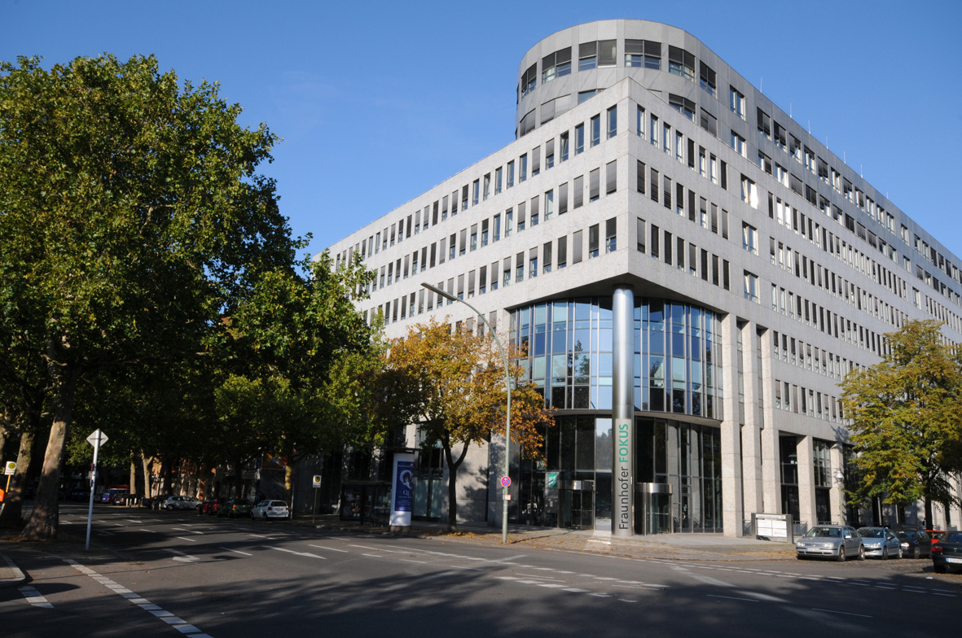
Fraunhofer FOKUS Institut für Offene Kommunikationssysteme

Slide 4
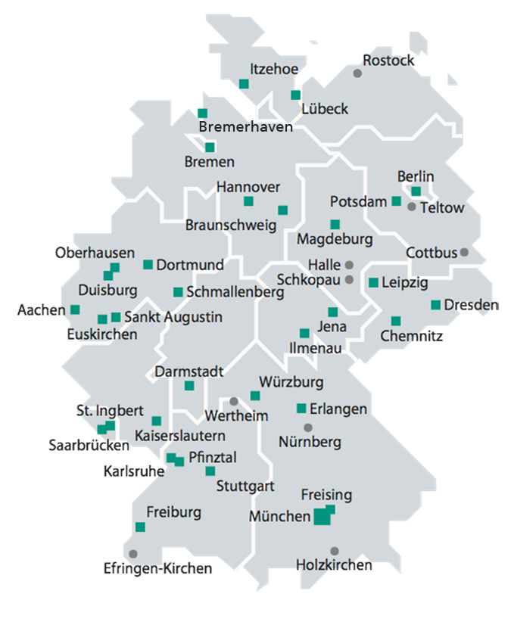
Im Überblick: Die Fraunhofer-Gesellschaft
Die Fraunhofer-Gesellschaft ist Europas größte Organisation für angewandte Forschung.
Fraunhofer entwickelt Produkte und Prozesse bis zur technischen bzw. kommerziellen Reife.
Individuelle Lösungen werden im direkten Kontakt mit den Kunden entwickelt.
Zur Fraunhofer-Gesellschaft gehören:
66 eigenständige Institute und Einrichtungen in Deutschland
Rund 22 000 Mitarbeiter
Ein jährlicher Haushalt von rund 1,9 Milliarden Euro
Über 70 Prozent des Umsatzes werden durch innovative Entwicklungsprojekte, Lizenzeinnahmen und Vertragsforschung erzielt.
Subunternehmen und Repräsentanzen weltweit

Slide 5
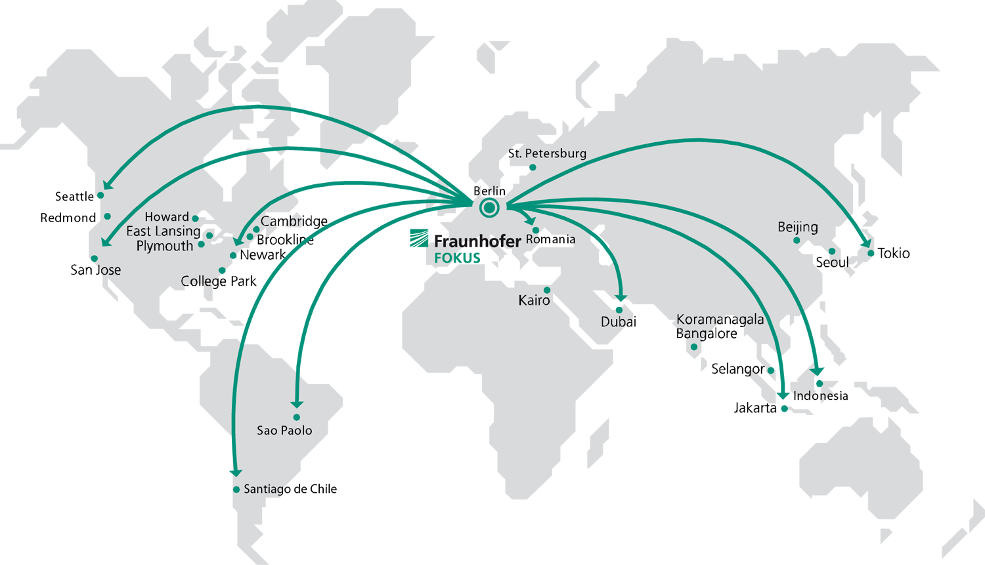
Fraunhofer FOKUS International

Slide 6

FOKUS InnoCity Fraunhofer FOKUS Innovation Office for Information and Communication Technology
FOKUS InnoCity in Santiago de Chile:
Informations- und Kommunikationstechnologien für urbane Anwendungen
Best-Practice-Lösungen für die Region Südamerika
Realisierung von Smart-Cities-Konzepten
Angebote für Unternehmen und Verwaltungen
Beratung bei IuK-basierten Entwicklungsprojekten in städtischen Gebieten
Handlungsfelder:
Smart City Communication Plattform
Smart City Apps
eGovernment und Anwendungen
Smart Energy
eHealth
Smart Mobility
IT-Lösungen für die öffentliche Sicherheit

Slide 7

Fraunhofer Innovationscluster “Next Generation ID” (NGID)
www.ng-identity.com
Struktur
NGID ist ein Zusammenschluss von fünf Fraunhofer-Instituten und mehr als 20 Partnern aus Industrie und Forschung.
Innovationscluster NGID wird von den Ländern Berlin und Brandenburg gefördert.
Forschung und Entwicklung
NGID stellt Technologien, Prozesse und Produkte bereit, die eine eindeutige Identifizierung von Personen, Objekten und geistigem Eigentum in der virtuellen und der realen Welt ermöglichen.
Das Cluster bildet dabei die gesamte Wertschöpfungskette der Innovationen ab:
von der Bildung von Identitäten über ihre Implementierung bis hin zur Anwendung von
ID-Technologien in Prototypen und Produkten.
Standortvorteile der Hauptstadtregion Berlin-Brandenburg werden optimal genutzt, um nationale und internationale Partnerschaften auf dem Zukunftsmarkt voranzutreiben.

Slide 8



Forschungskooperationen
Universitäre Forschung
Lehrstühle an der Technischen Universität Berlin, der Freien Universität Berlin, Humboldt-Universität Berlin, Universität Potsdam, Rhein-Sieg-Uni Bonn und der Zeppelin-Universität Friedrichshafen
Netzwerk von Lehraufträgen weltweit
Industrie
Strategische Partnerschaften mit nationaler und internationaler Industrie
Kooperation mit den FOKUS Spin-offs
Förderprogramme
Teilnahme an führenden IT-Forschungsprojekten der EU (7. Rahmenprogramm)
Projekte in nationalen Programmen (BMI, BMWi, BMG, BMBF)

Slide 9













Neue Formen der Zusammenarbeit im öffentlichen und privaten Sektor
Bundesministerien
Bundesländer
Kommunale Behörden
Kommunale Dienstleister
Public Space
Spin-off Firmen
Universitäten
Seminare
Tutorials
Diplom- und Doktorarbeiten
TU Berlin
FU Berlin
HU Berlin
Uni Potsdam
Zeppelin-Universität Friedrichshafen
Rhein-Sieg-Uni Bonn
Anforderungen
Projekte
FuE-Verträge
Fraunhofer FOKUS
Projekte
Prototypen
Simulations-umgebungen
Vorprodukte
Testbeds
Projektergebnisse
Beratung
Entwicklung
Lösungen
FuE-Ergebnisse
Lizenzen
Personal
Lizenzgebühren
Verträge
FuE-Projekte
Wissenstransfer
Anforderungen
FuE-Verträge
Industrie

Slide 10







Spin-offs
IKV++ Technologies AG www.ikv.de
eGov Consulting and Development GmbH www.egovcd.com
Testing Technologies IST GmbH www.testingtech.de
Iptel.org GmbH www.iptel.org
SOLD!
SOLD!
TwonkyVision GmbH/ PacketVideo Germany GmbH www.twonkyvision.de www.pv.com
Match Technologies GmbH www.maTch-technologies.com
BitTubes GmbH www.bittubes.com
SOLD!

Slide 11
Mitglied in Standardisierungsgremien und Foren (Auszug)
ETSI European Telecommunications Standards Institute
TISPAN: Telecoms & Internet converged Services & Protocols for Advanced Networks
MCD: Media Content Distribution
MTS: Methods for Testing and Specification
M2M: Machine-to-Machine Communications
ITS: Intelligent Transport Systems
OMA Open Mobile Alliance
Interoperability TTCN-3 Group
Requirements Working Group
NGN Enabler/M2M
W3C World Wide Web Consortium
Core Mobile Web Platform Community Group
HTML5 Specifications Community Group
Web Application Store Community Group
Web and TV Interest Group
IETF Internet Engineering Task Force
AAA+ Arbeitsgruppe
SIP/VoIP Arbeitsgruppe
ITU-T International Telecommunications Union
M2M Focus Group
APAN (Asia-Pacific Advanced Network)
Autonomic Communication Forum
AUTOSAR
BITKOM Arbeitskreise und Ausschüsse
Arbeitskreis IPTV & WebTV
Arbeitskreis Apps & Mobile Media
Fachausschuss E-Energy
Fachausschuss Elektronische Identitäten
Car2Car Communication Consortium
Deutsche TV-Plattform
Bundesregierung
SAGA (Standards und Architekturen für eGovernment Anwendungen)
XÖV (XML-Standard für Anwendungen der öffentlichen IT)
Technische Richtlinien des BSI
Deutscher IPv6-Rat
IEEE 802.21 Handover and Interoperability
ISPRAT
ISTQB (International Software Testing Qualifications Board
Expert Level Module on Test Automation)
OIPF (Open IPTV Forum)
OMG Object Management Group
TMForum

Slide 12
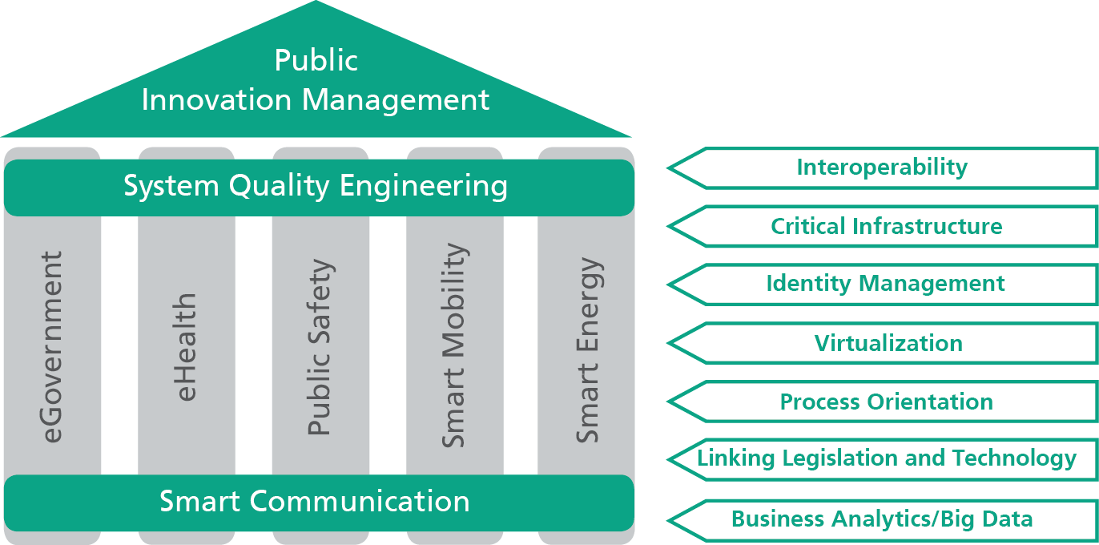
Themenfelder

Slide 13



Electronic Government and Applications ELAN Kooperatives prozessorientiertes eGovernment – vom Solo zum Orchester
System Quality Engineering
eGovernment
eHealth
Public Safety
Smart Mobility
Smart Energy
Forschung & Entwicklung
eGovernment Infrastrukturen und Prozesse
eIdentity Management
Open Government & Open Data
Government Service Marketplaces
Cloud Computing
Public Innovation
Governance Technologie
Smart Communication
Schlüsselprojekte
Prozessdaten-beschleuniger (P23R)
Neuer Personalausweis
Open Government Data Deutschland
Marktplatz goBerlin
Open Cities
Interoperabilität
Einbindung
Qualitätsplattform für OS Software (QualiPSo)
Simple Procedures Online for Cross-border Services (SPOCS)
Gemeinschaftlich Elektromobil (GeMo)
Government Mashups
Kommune 2.0
Cloud Computing
Improving Access to Text (IMPACT)
IPv6
Sichere, nachweisbare Identität Next Generation
EU-DLR
D115
Trusted Safe
eGovernment Lab
Secure e-Identity Lab
Cloud/SOA Interop Lab
Open/Closed Source Lab
Document Interoperability Lab

Slide 14
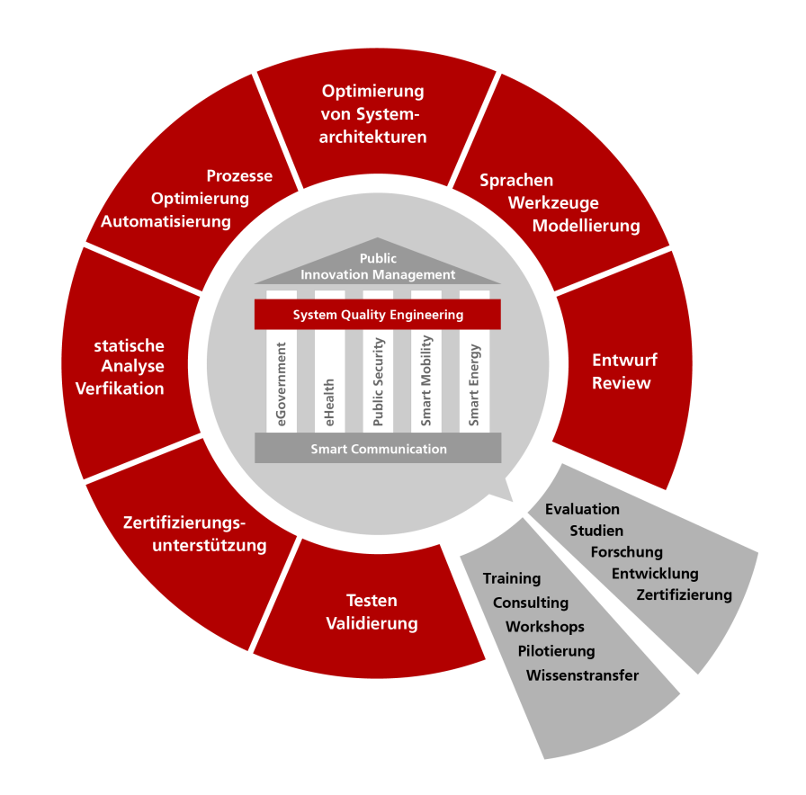
System Quality Center – SQC
System Quality Engineering
eGovernment
eHealth
Public Safety
Smart Mobility
Smart Energy
SQC bietet Methoden, Prozesse und Werkzeuge für die
Entwicklung und Qualitätssicherung von softwarebasierten
Systemen und Diensten
Forschung & Entwicklung
Optimierung von Systemarchitekturen
Modellbasiertes Entwickeln und Testen softwarebasierter Systeme
Werkzeugentwicklung
Modellmanagement und Modellqualität
Konformitäts-, Interoperabilitäts-, Performanz- und Sicherheitstests
Produktqualifizierung und Zertifizierungsunterstützung
Schulung und Beratung
Schlüsselprojekte
SPES_XT – Software Plattform Embedded Systems XT
CRYSTAL – Critical System Engineering Acceleration
MIDAS – Model and Inference Driven – Automated testing of Services architectures
Smart Communication
Labore
Interoperability & Conformance Test Lab
Embedded Multicore Lab
IPv6-Testing Lab

Slide 15
Kernwerte von Fraunhofer FOKUS
Fraunhofer FOKUS…
entwickelt intelligente IKT-Lösungen für den „Public Space“.
stellt Verknüpfungen zwischen der IKT-Wirtschaft und der öffentlichen Verwaltung her.
kann auf eine starke wissenschaftliche Expertise zurückgreifen.
bringt technologische Anforderungen in Gesetzgebungsprozesse ein.
arbeitet branchenorientiert sowie hersteller- und produktneutral.
arbeitet mit internationalen universitären und industriellen Partnern zusammen.

Slide 16





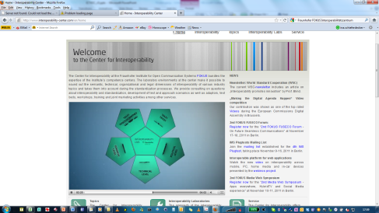

Wichtige technologische Entwicklungen: Beiträge von Fraunhofer FOKUS
Internet der Dinge
Identitäts-management
Interconnected Media
Internet der Dienste
Business Intelligence
Future Internet
Urban Technology Solutions
System- Interoperabilität
Open Data

Slide 17
Innovationszentren am FOKUS
Brückenschlag zur Industrie und zum öffentlichen Sektor
FOKUS Innovationszentren mit branchenübergreifenden Themenfeldern
Teilweise mehrere CCs beteiligt
Innovationszentren bilden den Kern der Kooperationen mit Verwaltung und IKT-Industrie
Einzigartiges Technologieangebot mit hoher nationaler und internationaler Relevanz
Beispiele
ICT for Smart Cities
eGovernment-Zentrum
Zentrum für Interoperabilität
Zentrum für Öffentliche Sicherheit
Center for Cost-effective Systems Quality

Slide 18
FOKUS Organigramm
Leitung
Institutsleiter: Prof. Dr. Dr. h.c. Radu Popescu-Zeletin
Stellv. Institutsleiter: Dipl.-Inf. Gerd Schürmann
Automotive Services and Communication Technologies Dr. Ilja Radusch
ASCT
Verwaltung
Babette Neumann, M. A. Dipl.-Ing. Werner Pöpplau
Platforms and Solutions for Connected Healthcare Dr. Jörg Caumanns
E-HEALTH
Electronic Government and Applications Dipl.-Inf. Gerd Schürmann, Dr. Matthias Flügge
ELAN
Electronic Safety and Security Systems for the Public and Industries Dr. Ulrich Meissen
ESPRI
Corporate Communications
Mirjam Kaplow, M.A.
Future Applications and Media Dr. Stefan Arbanowski, Dr. Stephan Steglich
FAME
Energy Load Balancing Dr. Thomas Luckenbach, Dr. Armin Wolf
IT4ENERGY
NET
Network Research Dr. Mathias Kretschmer
IT-Infrastruktur
Dipl.-Phys. Stephan Waßerroth
NGNI
Next Generation Network Infrastructures Prof. Dr. Thomas Magedanz
Public Information Technology Jens Fromm, M. A.
ÖFIT
System Quality Center Dr. Tom Ritter, Dipl.-Inf. Friedrich Schön
SQC
VISCOM
Visual Computing
Dipl.-Ing. Herbert Rüsseler

Slide 19
Was sind offene Daten ?
“A piece of content or data is open if anyone is free to use, reuse, and redistribute it — subject only, at most, to the requirement to attribute and share-alike.”
http://opendefinition.org

Slide 20







Open Data Kernelemente Maschinenverarbeitbar
Nur bei geeigneten Formaten können Anwendungen entwickelt werden.
Spektrum: von PDF bis RDF (gängiges Format für Linked Data)
Eignung hängt stark vom Einzelfall ab.
Entwickler sind typischerweise ab CSV interessiert.
.sql
.rdf
.doc
.csv
.xml
.txt
.xls
.json
.pdf

Slide 21
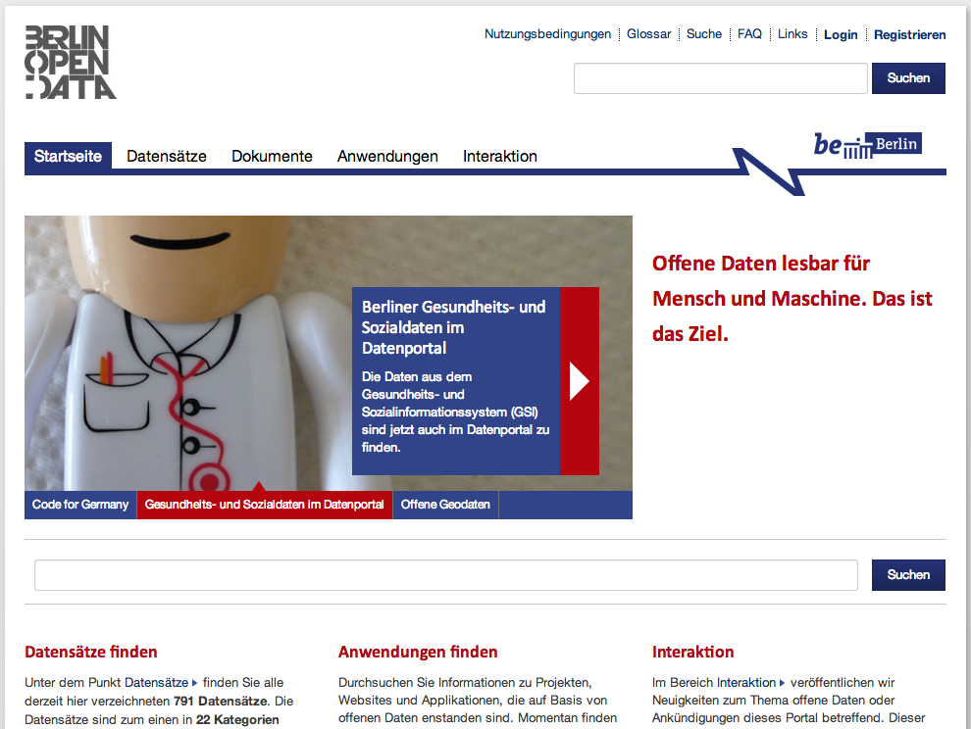
Berlin Open Data http://daten.berlin.de

Slide 22
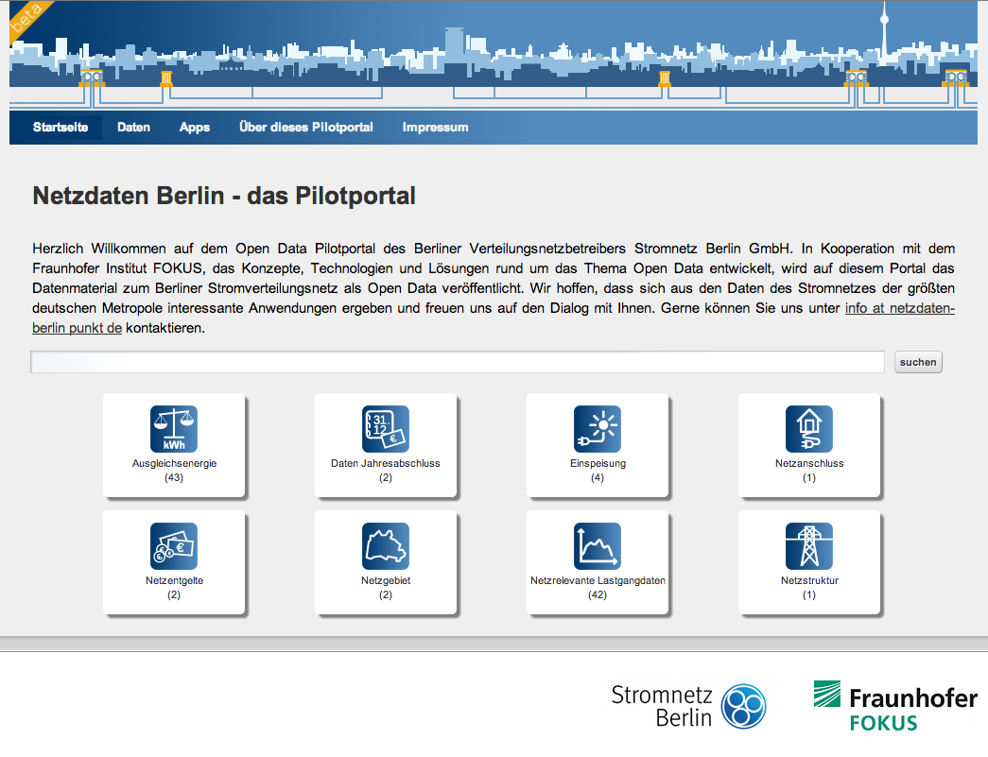
FOKUS Open Data Plattform – Netzdaten Berlin http://netzdaten-berlin.de

Slide 23
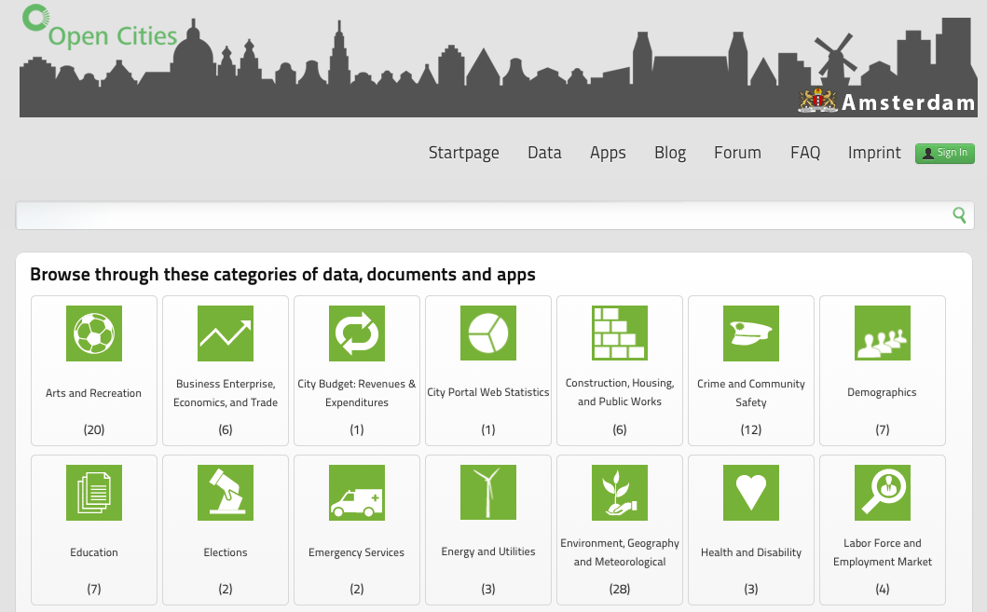
FOKUS Open Data Plattform – OpenCities

Slide 24
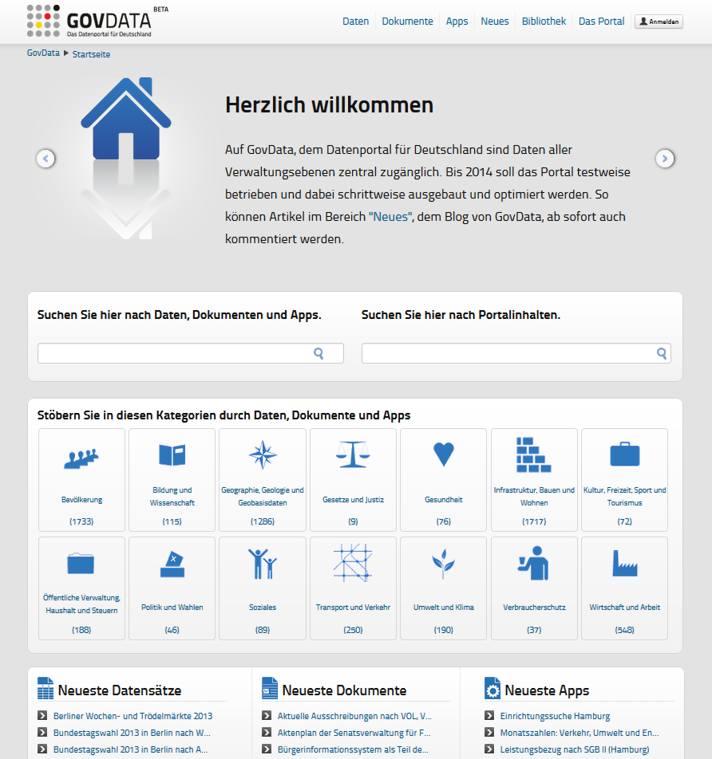
FOKUS Open Data Plattform - GovData https://www.govdata.de

Slide 25
FOKUS Open Data Plattform Architektur

Slide 26
Gemeinsamkeiten von Open Data Plattformen
Nur Register
Keine Datenspeicherung
Wenig Apps
Wenig Services für Apps

Slide 27
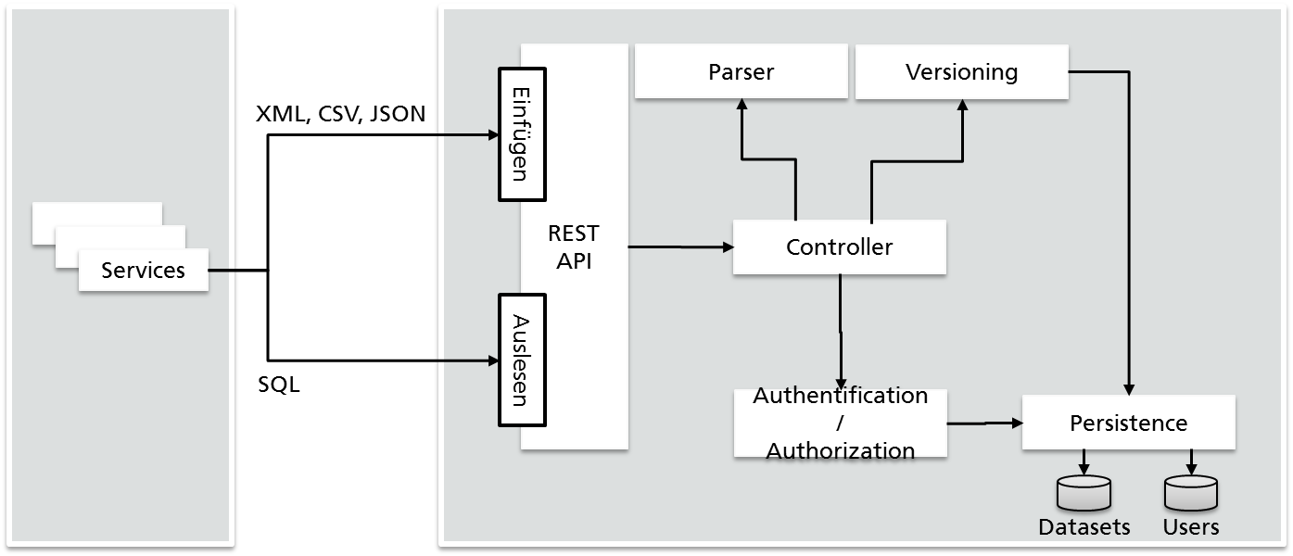
FOKUS Storage
Die Mobilitätsdatencloud (MDC) verfügt über ein web basiertes Speichersystem, welches von den Mobilitätsdiensten benutzt wird, um Daten abzurufen oder zu persistieren.
Daten können via XML, CSV oder JSON Datei hoch geladen werden und werden anschließend vom Storage der MDC in ein relationales Datenmodell überführt.
Die MDC bietet REST Schnittstellen an, um via SQL auf die Daten zugreifen zu können.
Notes:
Die Mobilitätsdatencloud (MDC) verfügt über ein web basiertes Speichersystem, welches von den Mobilitätsdiensten benutzt wird, um Daten zu abzurufen oder zu persistieren. Daten können via XML, CSV oder JSON Datei hoch geladen werden und werden anschließend vom Storage der MDC in ein relationales Datenmodell überführt. Die MDC bietet REST Schnittstellen an, um via SQL auf die Daten zugreifen zu können.

Slide 28
FOKUS Mobilitätsdatencloud Architektur

Slide 29
Entwicklungsplattform für Services
Öffnung der Plattform für die Entwicklung von Diensten
Möglichkeit auf die in dem Storage gespeicherten Daten zuzugreifen
Möglichkeit die Metadateneinträge im Datenkatalog zu benutzen
Kommunikation zwischen Diensten (z.B. über REST Schnittstellen)
Integration externer Dienste leicht realisierbar (z.B. Schnittstellen zu ÖPNV)

Slide 30






App eRidesharing
App Rent-a-Segway
Routen-matching
Disposition
Bewertung
Payment
Public
Cloud
Private
Cloud
…
…
Finde Ladestation mit günstigstem Strompreis
Aufzeichnung Kunden-buchungen
Mobilitätsdatendienste
Suche freie Segways nahe aktueller Position
Cloud-Förderation
mit anderen
Verkehrsverbünden
Nutzungs-abhängige Tarifinformation
Finde aktuell freie Ladestationen
Mobilitätsdaten Cloud
Integrations- und Aggregationsdienste
Adapter/ Schnittstellen
Prosumer
Elektroauto
eSegway
Datenquellen für gemeinschaftlich-e-Mobilität
Intelligente Infrastrukturen
Smart Urban Grid (z.B. Intelligente Ladestationen)
Daten weiterer Mobilitätsträger

Slide 31
Platform as a Service (PaaS)
Möglichkeit für die Inbetriebnahme von Webdiensten
Webdienst binary Archiv
Metadatenbeschreibung des neuen Webdienstes
Automatisches Einrichten einer skalierbaren Umgebung für einen neu-instanzierten Webdienst

Slide 32

User is searching
for data
Notes:
Might be a developer

Slide 33




One
Stop
Shop
for data
Notes:
Different categories, different formats, machine readable, metadata is describing data

Slide 34

One Stop Shop
for services
Notes:
Different categories, different formats, machine readable, metadata is describing data

Slide 35

From data to
IDEAS
Notes:
User found some data he needs and has an idea to create a needed services for it.

Slide 36

Coding a
service

Slide 37
Deploying a
service

Slide 38

Accessible for
everyone

Slide 39
GeMo Services

